Slide 1

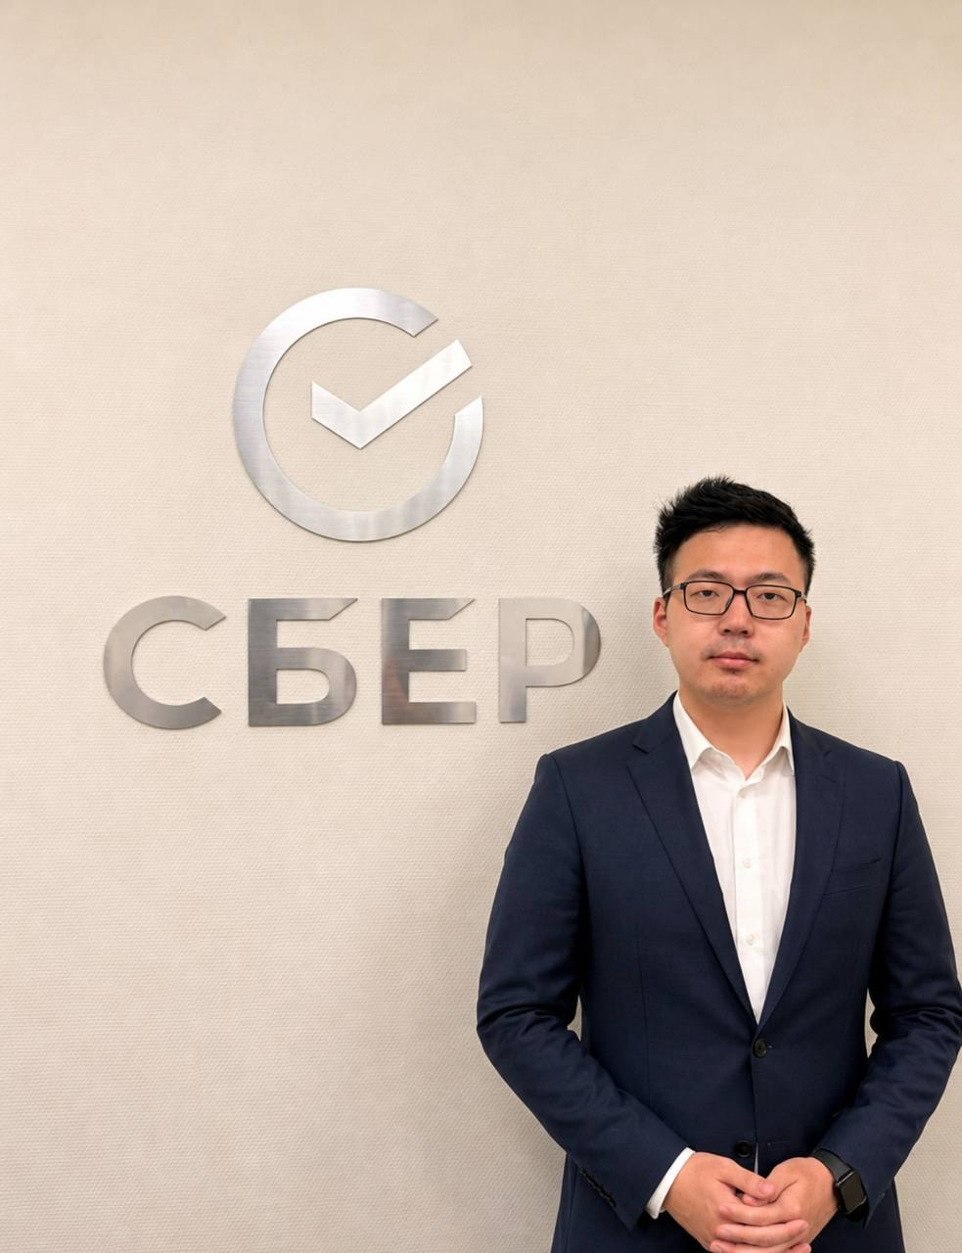

Консультации
по вопросам образовательного кредита
Цой Александр
Константиненко Елена
8-920-089-92-93
8-911-241-03-37
Генеральная лицензия Банка России на осуществление банковских операций № 1481 от 11.08.2015

